Slide 1

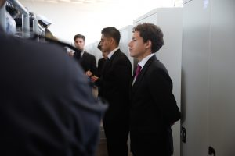
“Yo en la escuela naval”
Matías Ignacio Mora Baquedano
1 hotel

Slide 2
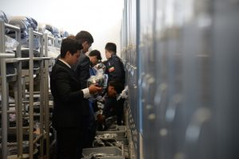
Ingreso
24 de Enero del 2023

Slide 3
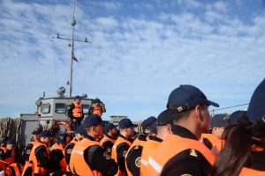
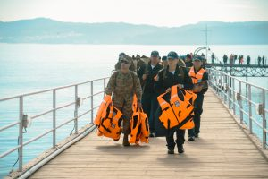
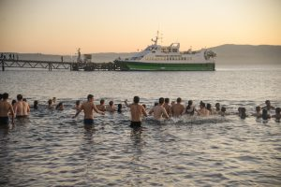
Viaje a la isla Quiriquina
27 de Enero del 2023
1er Baño de mar

Slide 4
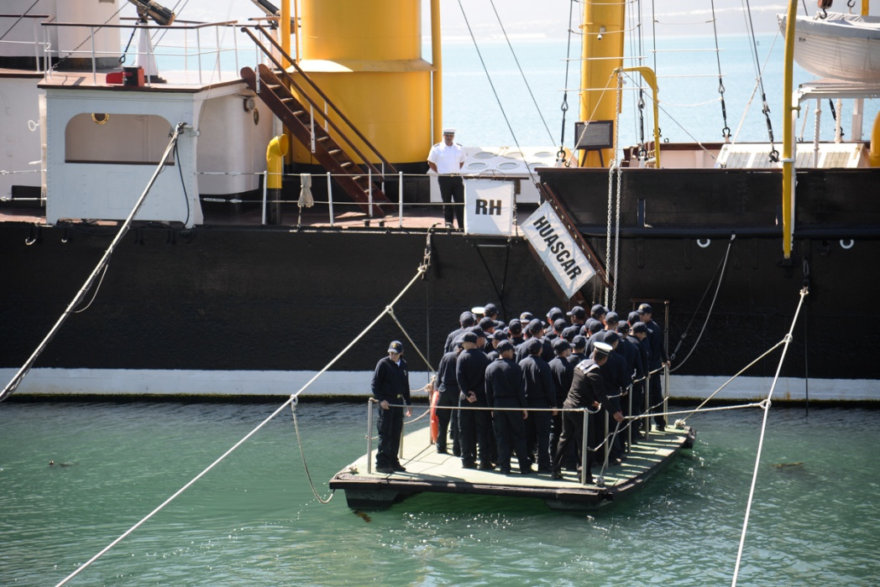
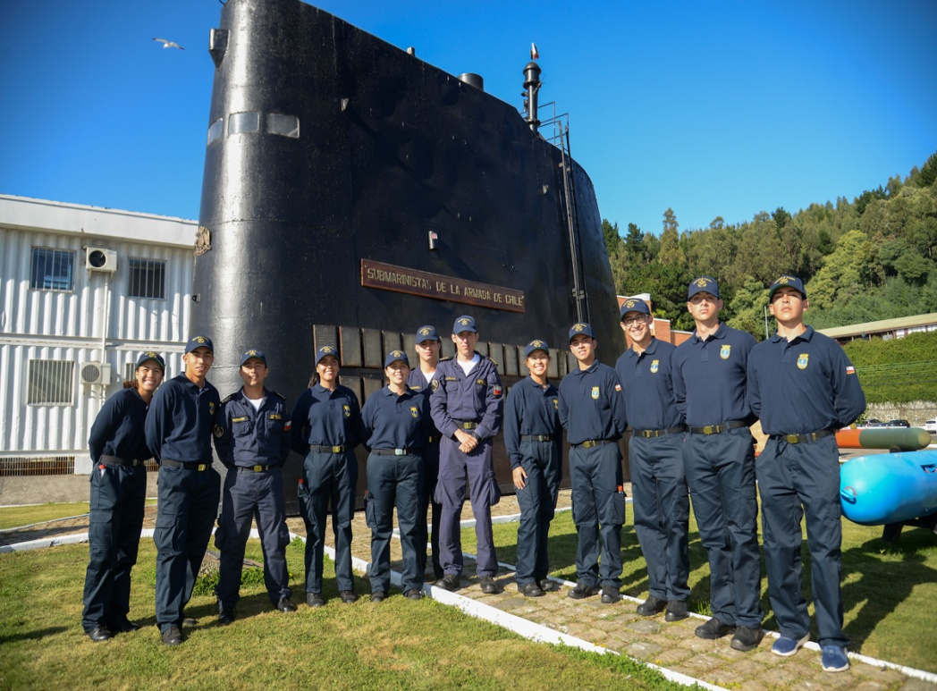
Visita al monitor Huáscar y la fuerza de submarinos de Chile

Slide 5
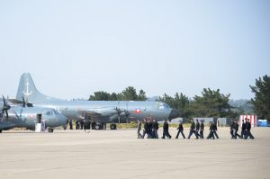
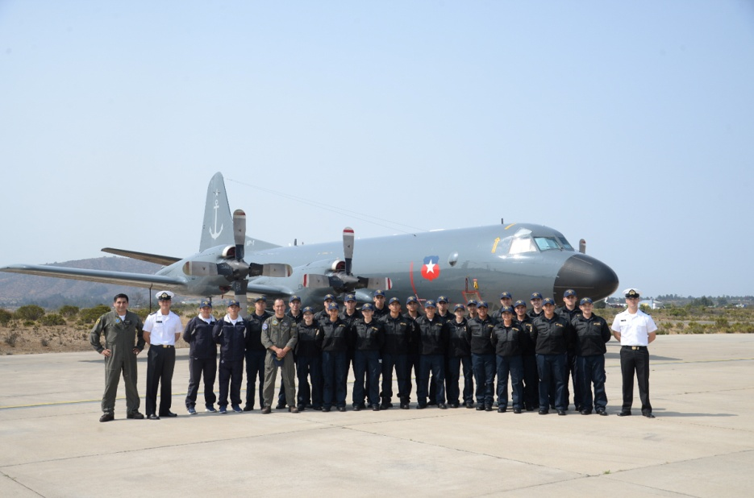
Visita a la aviación naval
Base Aeronaval “Concón”

Slide 6
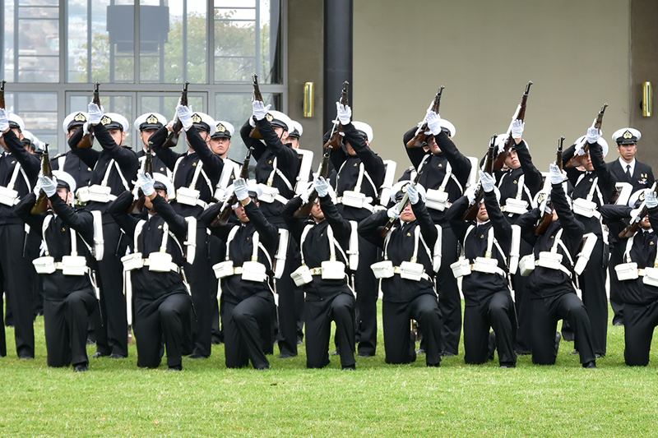
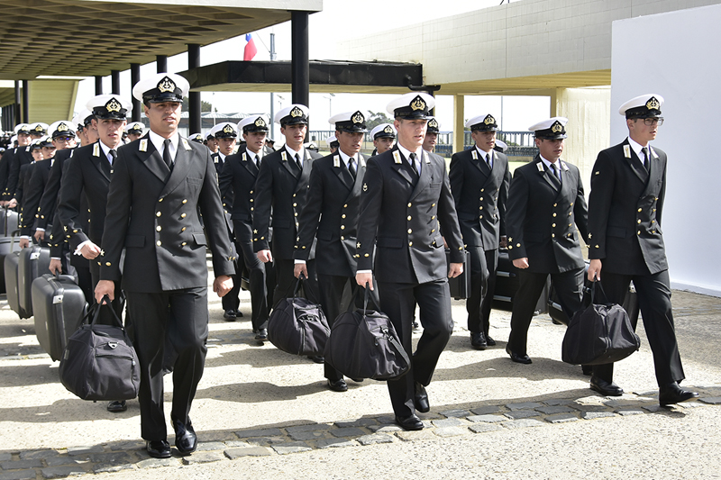
Revista de reclutas y primer franco

